Slide 1

AI개발자 트랙 미니프로젝트 6차
6차 미니프로젝트_3반_11조

Slide 2


목차
역할분담
데이터전처리
모델링 학습 및 성능
비즈니스 평가

Slide 3
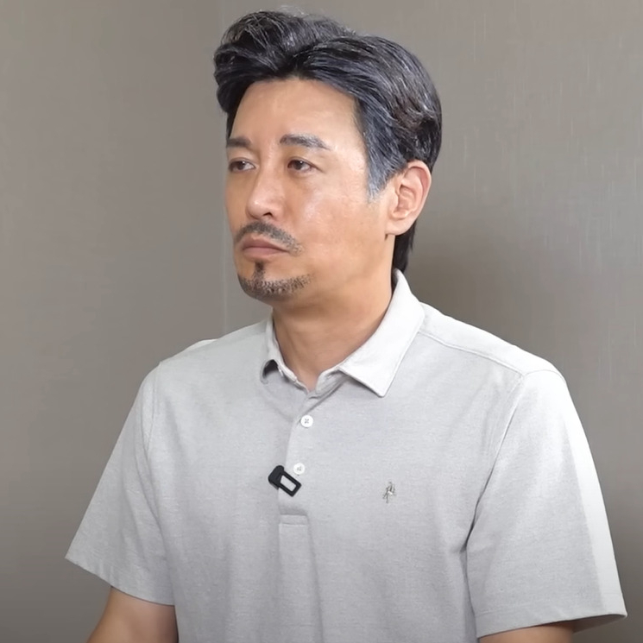


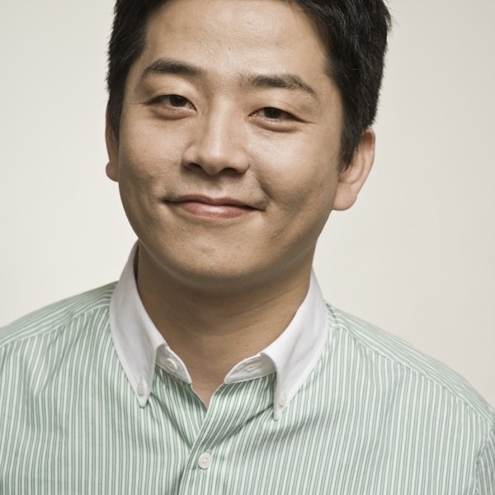
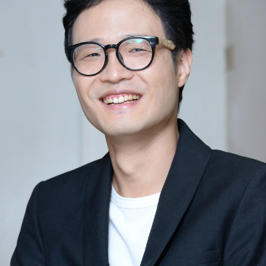


역할분담
김대희
김지연
송동하
한준호
조미정
유희권
황보연
데이터 전처리
비즈니스 평가
모델링(DNN)
비즈니스 평가
모델링(DNN)
비즈니스 평가
조장
모델링(CNN)
코드 통합
모델링(CNN)
H.파라미터 튜닝
모델링(LSTM)
H.파라미터 튜닝
모델링(LSTM)
H.파라미터 튜닝

Slide 4
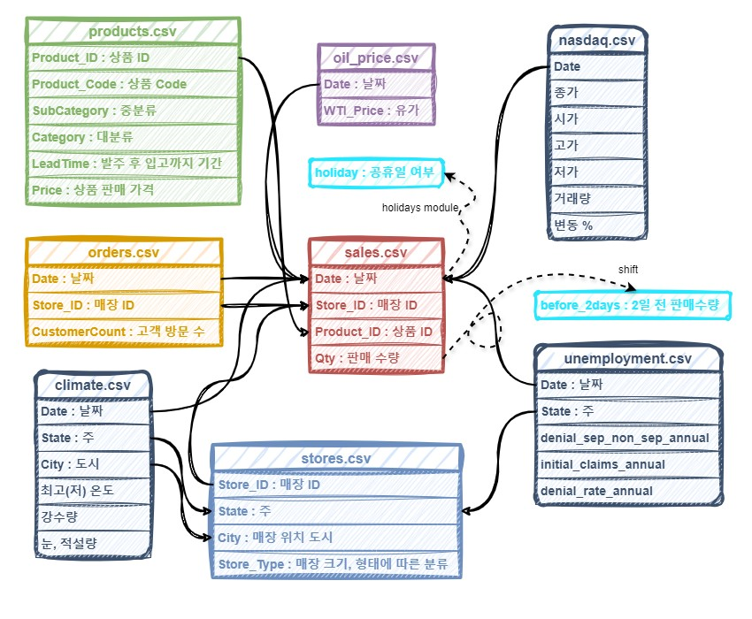
데이터전처리

Slide 5
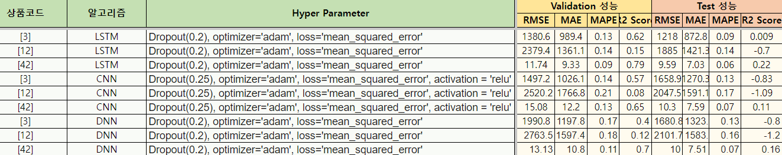
모델학습 및 성능

Slide 6
비즈니스 평가
모델명 | 상품코드 | 안전재고 | 일평균 재고량 | 일평균 재고금액 | 일평균 재고회전률 | 기회손실 수량
DNN | 3 | 14500 | 18404.451 | 147235.608 | 0.427 | 0
 | 12 | 15800 | 20604.614 | 123627.684 | 0.466 | 0
 | 42 | 130 | 186.864 | 934.32 | 0.594 | 0
CNN | 3 | 15000 | 18864.015 | 150912.12 | 0.431 | 0
 | 12 | 19600 | 25074.367 | 150446.202 | 0.389 | 0
 | 42 | 130 | 188.355 | 941.775 | 0.601 | 0
LSTM | 3 | 11400 | 15747.096 | 125976.768 | 0.512 | 0
 | 12 | 14700 | 19638.352 | 117830.112 | 0.486 | 0
 | 42 | 210 | 263.426 | 1317.13 | 0.455 | 0
기회손실 수량이 음수가 되지 않는 선에서, 재고회전률이 최대한 높게 나오도록!

